Slide 1
Модель межведомственного комплексного сопровождения детей с ограниченными возможностями здоровья и семей, их воспитывающих в Ростовской области
Скуратовская М.Л.
зав. кафедрой «Дефектология и инклюзивное образование»,
ф-т «Психология, педагогика и дефектология»,
Донской государственный технический университет

Slide 2
Основа системы образования детей с ОВЗ и инвалидностью в Ростовской области
30 специальных общеобразовательных организаций, реализующих адаптированные основные общеобразовательные программы для детей с ОВЗ.
В них обучается 4 850 детей с ОВЗ, в том числе 2 354 ребенка-инвалида

Slide 3
Ресурсные центры в Ро
Ресурсный центр сопровождения инклюзивного образования (Ростовская специальная школа-интернат №48)
Региональный ресурсный центр психолого-педагогического сопровождения детей после кохлеарной имплантации (Ростовская специальная школа-интернат №48)
Региональный ресурсный центр по комплексному сопровождению детей с расстройствами аутистического спектра (Ростовская специальная школа-интернат №42)
Региональный ресурсный центр по сопровождению детей с нарушением опорно-двигательного аппарата (Волгодонская специальная школа-интернат)
Ресурсный кабинет по сопровождению слепоглухих детей (Ростовская специальная школа-интернат №38)
3 Ресурсных центра по профессиональной ориентации и профессиональной подготовке детей с ОВЗ и детей-инвалидов.

Slide 4
Задачи Ресурсных центров
сопровождение детей соответствующей нозологической группы в общеобразовательных учреждениях, обучающихся в условиях инклюзии
научно-методическая и консультативная поддержка образовательных учреждений, реализующих инклюзивное обучение детей с ОВЗ
информационно-психологическое сопровождение семьи, воспитывающей ребёнка с ограниченными возможностями здоровья

Slide 5
Система образования детей с ОВЗ и инвалидностью в Ростовской области
в общеобразовательных организациях, реализующих инклюзивное образование обучается 6 790 детей с ОВЗ и 4 112 детей-инвалидов
в 142 специальных классах, реализующих адаптированные основные образовательные программы, обучается 1535 детей с ОВЗ, из них 187 детей с инвалидностью

Slide 6
Психолого-медико-педагогическое сопровождение
42 психолого-медико-педагогические комиссии
1708 психолого-медико-педагогических консилиумов образовательных организаций
проект по созданию образовательной среды для детей, находящихся на длительном лечения
21 ППМС-центр

Slide 7
Центр лечебной педагогики «Свеча»
Подготовительная группа к школе – возраст 6-8 лет
Группа среднего школьного возраста – возраст 13-15 лет
Группы работают по адаптированной образовательной программе российских вальдорфских школ (авторская программа по лечебной педагогике Р. Штайнера): художественное движение (лечебная эвритмия), музыкальная терапия, художественная терапия (арт-терапия), физическая культура и ботмеровская гимнастика, логопедическая коррекция
Мастерская по дереву
«Театр Дождя» - педагогический театр-инклюзия, в актёрскую труппу которого входят воспитанники центра
Летний выездной лагерь (без родителей)

Slide 8
АНО «Центр помощи семьям детей с ограниченными возможностями здоровья «Содействие»
Группы раннего развития (от 1 года)
Группы кратковременного пребывания (для детей 4-6, 6-9 лет)
Субботний подростковый клуб
Родительский клуб
Летний интегративный лагерь (на морском побережье)

Slide 9
Общественные организации, оказывающие помощь детям и подросткам с ОВЗ
Ростовская общественная организация помощи детям с аутизмом и синдромом Дауна «ОСОБЫЕ ДЕТИ»:
Группы кратковременного пребывания для детей с ОВЗ (Группа раннего развития (мама-ребенок) - 3-4 года; Адаптивная группа - 5-6 лет; Дошколята – психологическая подготовка к обучению в школе - 7-8лет).
Адаптивная физкультура
Программа ОСБН (обучение социально-бытовым навыкам)
Ростовская региональная общественная организация семей воспитывающих детей-инвалидов и детей-сирот «ВЕТЕР ПЕРЕМЕН»
Театральная деятельность
Экскурсии, праздники
Летние городские площадки и выездные лагеря

Slide 10
АНО профессиональной помощи детям с трудностями в обучении и социализации «ИНОЕ ДЕТСТВО»
Разработка и внедрение обучающей методики "Потому что эмоции!" и компьютерного приложения «Эмоции. Аутизм»
Проведение обучающих семинаров, мастер-классов, тренингов для специалистов и родителей по темам «Эмоциональная сфера - основа развития ребенка (с РАС)» и
«Навыки распознавания и выражения эмоций как стартовая точка на пути к гибкой социальной адаптации»

Slide 11
Социальные партнёры
- реабилитационные центры системы социальной защиты населения (организация реабилитационных мероприятий для детей с инвалидностью, обучающихся в школе)
- психолого-педагогические медико-социальные центры системы образования (организация психолого-педагогического сопровождения детей с ОВЗ, организация коррекционных занятий, реализация индивидуальной образовательной программы)
- специальные (коррекционные) образовательные учреждения (программно-методическое сопровождение образовательного процесса обучения детей с ОВЗ в условиях общеобразовательной школы)
- центры дополнительного образования системы образования (совместная деятельность в области социо-культурной реабилитации детей с ОВЗ)
- общественные организации, родительские ассоциации и.т.п. (совместная деятельность по воспитанию подрастающего поколения)
- организации системы здравоохранения (организация реабилитационных мероприятий для детей с ограниченными возможностями здоровья, в том числе с инвалидностью, обучающихся в школе)

Slide 12
Модели ранней помощи в Ро
Консультативно-диагностический пункт ДОО | диагностика и мониторинг развития; коррекционно-развивающие занятия; консультативная и обучающая помощь родителям и педагогам
Центры игровой поддержки | диагностика; разработка программ психолого-педагогического сопровождения; коррекционно-развивающие занятия; консультативная и обучающая помощь родителям
Группы кратковременного пребывания и полного дня (службы ранней помощи ДОО) | диагностика и мониторинг развития; коррекционно-развивающие занятия; совместные игры, развлечения, праздники
Домашнее визитирование | диагностика, мониторинг и коррекционно-развивающие занятия проводятся в домашних условиях
Лекотека | консультативная и обучающая помощь родителям, диагностика и мониторинг развития, разработка программ психолого-педагогического сопровождения, помощь в организации коррекционно-развивающей среды в домашних условиях
ППМС-центры (центры ранней помощи) | диагностика и мониторинг; разработка и реализация индивидуальных программ психолого-педагогического сопровождения; коррекционно-развивающие занятия; консультативная помощь родителям
ПМПК | комплексное обследование ребенка; подготовка рекомендаций по созданию специальных условий обучения и воспитания; мониторинг исполнения рекомендаций

Slide 13
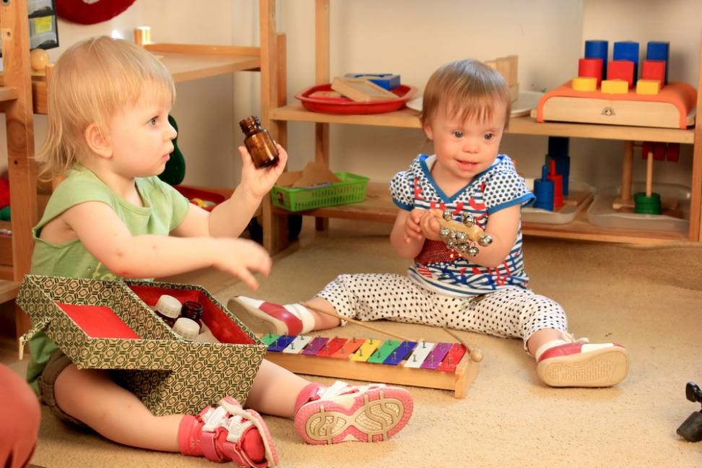
Приоритетные задачи в развитии ранней помощи в Ро
методическое обеспечение создания и функционирования программ ранней помощи;
совершенствование механизмов своевременного выявления детей, нуждающихся в ранней помощи, и своевременного начала оказания ранней помощи;
обеспечение доступности для детей раннего возраста и их семей полного спектра необходимых услуг ранней помощи
обеспечение подготовки квалифицированных специалистов, предоставляющих услуги ранней помощи;
создания критериев оценки эффективности ранней помощи;
создание информационной региональной базы детей, включенных в программу ранней помощи;
организация мониторинга оказания ранней помощи детям раннего возрастаи их семьям

Slide 14
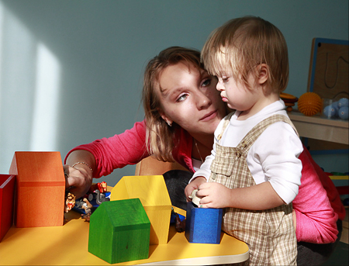
Критерии эффективности ранней помощи
приближение показателей развития к возрастным нормативам по отдельным линиям развития ребенка;
готовность к интеграции в дошкольную образовательную организацию;
расширение возможностей функционирования в социальной среде;
овладение навыками самообслуживания, социальной коммуникации, повышение адаптационных механизмов;
улучшение взаимодействия членов семьи с ребенком;
повышение качества жизни семьи.

Slide 15
Предпрофессиональная подготовка
Во всех 30 общеобразовательных организациях работают более 350 кружков и секций общеинтеллектуальной, спортивно-оздоровительной, духовно-нравственной, социальной, патриотической, художественной, декоративно-прикладной, творческой, экологической, эстетической, научно-технической, информационно-коммуникативной направленности и др.
191 организация дополнительного образования. В них по программам предпрофессиональной подготовки обучаются около 150 детей с ОВЗ и инвалидностью
Базовая профессиональная образовательная организация (БПОО), обеспечивающая поддержку региональной системы инклюзивного профессионального образования инвалидов

Slide 16
Организации среднего профессионального образования
2017 г. - Новочеркасский колледж промышленных технологий и управления стал базовой профессиональной образовательной организацией, обеспечивающей поддержку региональной системы инклюзивного профессионального образования инвалидов
анализ профессиональных предпочтений инвалидов и лиц с ограниченными возможностями здоровья,
консультативная помощь по вопросам получения профессионального образования,
взаимодействие со специальным школами в вопросах предпрофессионального образования и профориентации
Создание условий для развития конкурса профессионального мастерства «Абилимпикс» в Ростовской области

Slide 17
Предпрофессиональная подготовка
1. Сбор информации по трудоустройству выпускников из числа инвалидов и лиц с ограниченными возможностями здоровья профессиональных образовательных организаций Ростовской области
2. Развитие механизмов социального партнерства при организации содействия трудоустройству выпускников с инвалидностью и ограниченными возможностями здоровья
3. Создание системы взаимодействия по вопросам трудоустройства выпускников с ограниченными возможностями здоровья и инвалидностью с привлечением центра занятости населения, общественных организаций инвалидов, союзов работодателей, гражданского общества

Slide 18
Предпрофессиональная подготовка в организациях высшего образования
Донской государственный технический университет (опорный многопрофильный вуз Ростовской области) – базовая площадка
детского технопарка «Кванториум»
Технопарк реализует 6 направлений:
«IT-квантум»,
«Аэроквантум»,
«Робоквантум»,
«Промышленный дизайн»,
«Энерджиквантум»,
«Биоквантум»,
Включает также:
Хайтек – производственное помещение общего пользования;
лекторий;
кинотеатр с возможностью демонстрации изображения в 3D;
шахматная зона для отдыха

Slide 19
Региональный комплекс для одаренных детей и молодежи на базе ДГТУ (с 2017 года)
Проекты регионального комплекса:
Детский университет
Академия абитуриента
Реализация программ профильного обучения, включая классы инклюзивного образования
Центр развития одаренных детей «МаксиУМ»
Родительский университет
С 2019 г. на базе ДГТУ организована деятельность регионального центра выявления и поддержки одаренных детей «Ступени успеха» (проект Сочинской школы «Сириус»)

Slide 20
Предпрофессиональная подготовка
Проблемы, требующие решения:
Создание и ведение информационной базы программ инклюзивного профессионального образования. Полной информации о востребованных профессиях, специальностях и трудоустройстве с учетом нозологий.
Разработка и реализация программы профессиональной диагностики и психолого-педагогического сопровождения.
Организация профессиональной ориентации. Оказание дистанционной профориентационной помощи инвалидам и их родителям.
Развитие сетевого взаимодействия специальных школ в организациями производственной сферы и профессионального образования в вопросах предпрофессиональной подготовки.
Развитие волонтерского движения среди студентов, привлекаемых к работе с инвалидами и лицами с ОВЗ.

Slide 21
Отличие новой модели организации системы образования
открытость системы, на формирование ее сетевого взаимодействия с другими системами, институтами и организациями
учреждения образования всех уровней становятся частью инновационной системы, образуют сети и входят в сети управления знаниями
открытие образовательной системы другим участникам: СМИ, коммерческим фирмам, индивидуальным репетиторам, научно-исследовательским институтам и общественным организациям
удовлетворенность потребителей как важнейший индикатор успешности и результативности
учета интересов трех основных субъектов: учащихся и их семей, профессионального сообщества преподавателей и работодателей

Slide 22
Межведомственное взаимодействие образовательной организации с социальными партнерами
Взаимодействие образовательного учреждения с учреждениями системы здравоохранения
Связь образовательного учреждения с органами социальной защиты населения должны осуществлять социальные педагоги
Взаимодействие в системе образования предполагает организацию непрерывного основного и дополнительного образования через взаимодействие школы с учреждениями дополнительного образования детей и подростков,
Управление внутренних дел взаимодействует с образовательными учреждениями через отделы профилактики правонарушений, преступлений несовершеннолетних, территориальные отделы милиции, охранные предприятия.
Управление государственной противопожарной службы
Совместная деятельность школы и государственной инспекции безопасности дорожного движения
Взаимодействие с общественными организациями
Взаимодействие с организациями среднего и высшего профессионального образования
Образовательное учреждение должно взять на себя миссию сплочения государственных структур и общества в целом по воспитанию и социализации детей с ОВЗ и инвалидностью

